Slide 1
Robert Owen 1771-1858
iş adamı
ütopyacı sosyalizmin öncülerinden
filantropist
sosyal reformcu
kooperatif temelli iş modelinin öncüsü
Ayla Gürleyen, 20 Ekim 2021

Slide 2
Robert Owen 1771-1858
1771’de Newtown, Galler, Birleşik Krallık’ ta doğdu
Mütevazi bir ailenin 6. çocuğu
Babası saraç&nalbur, ekonomik olarak bağımsız ancak zenginliği olmayan bir aile
4 yaşında okula gitti, iyi bir öğrenciydi, 7 yaşında yardımcı öğretmen oldu
O zamanlar orta halli ailelerin çocukları, 3 sene okula gider, okuma-yazma, 4 işlem matematik (hesap) öğrenilir, eğitim biterdi. Yoksul ailelerin çocukları ise küçük yaşta çalışarak aile bütçesine katkıda bulunurlardı, okula gitme lüksleri yoktu
10 yaşında abisinin yanına Londra’ya gitti, bir giyimevinde çıraklığa başladı; ilk ustası iyi bir insandı, onun kitap okumasını takdir ve teşvik etti. Sonraki işinde, ağır çalışma koşulları yüzünden sağlığı kötüleşti
Manchester’da iş buldu ve gitti. 13 yıl Manchester’da kaldı.
O dönemde tekstil üretiminde büyük değişiklikler (pamuklu tekstil, makineleşme, buharlı makineler) yaşanıyordu, Manchester pamuklu tekstil sanayisinin merkezi olmuştu.
20 yaşında 500 kişinin çalıştığı bir tekstil imalathanesinin ortağı ve yöneticisi oldu. Kaliteli pamuklu üretiminde uzmanlaştı ve ünlendi.
22 yaşında Manchester Edebiyat ve Felsefe Cemiyetine davet edildi ve Manchester entelektüel ve bilim insanları camiasının saygı duyulan bir üyesi oldu
1796’ta (25 yaşında) kurulan Manchester Sağlık Kurulu’na, tekstil sanayi temsilciliğine davet edildi.
İş seyahatlerinden birinde New Lanark’ta büyük değirmenleri olan bir iş adamının kızı olan Caroline Dale ile tanışıyor ve onunla evleniyor.
Ortaklarını New Lanark’taki kayın pederinin imalathanesini satın almaya ikna etti ve eşiyle, New Lanark’a taşındı.

Slide 3
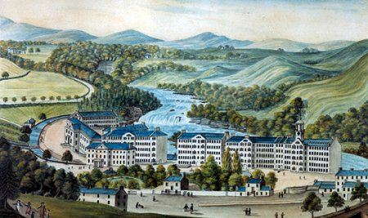
New Lanark, Güney Lanarkshire, İskoçya
devraldığında 1500-2000 çalışanı var, 500’ü çocuk çalışan*
o dönemde Birleşik Krallık’ta işçiler haftada 6 gün, günde 15 saat çalışıyor
çalışma koşulları çok ağır; uzun saatler, havalandırması eksik, karanlık ortamlar, düşük ücret
işçiler arasında yankesicilik, saldırganlık, fuhuş, alkolizm… gibi ahlaksızlıklar çok fazla
Robert Owen; insanın karakterini seçemediğini, karakterini yaşadığı ortamın belirlediğini, ortam iyileştirilirse ve eğitim verilirse insan karakterinin de iyileşeceğine inanıyor. (o dönemde insanların günahkar doğduğuna inanılıyor)
1816’da ortaklarının da sonunda kabul etmesiyle çalışma saatlerini 12’ye düşürüyor; 10 yaşı altı çocukların çalışması yasaklanıyor, sadece o bölgede yaşayan çocukların çalıştırılabileceğine karar veriliyor
___________________________________________
*Notlar:
kimsesiz küçük çocuklar yetimhanelerden getirilip köle gibi çalıştırılıyor
4 yaşından itibaren çocuklar çalıştırılıyor
çırak olarak çalıştırılan çocukların giyim-kuşam, yemek ve bakımından işveren sorumlu ama işverenler bu sorumluluklarını layıkıyla yerine getirmiyorlar
sağlıksız koşullarda büyüyen, iş kazalarında sakat kalan pek çok çocuk işçi var

Slide 4
New Lanark – yaşam koşullarının iyileştirilmesi
Mevcut binalar yenileniyor
İşçiler için yeni yaşam alanları yapılıyor (lojman, rekreasyon alanları)
Yollara döşeme taşı döşeniyor
Sokakların düzenli temizliği için bir sistem kuruluyor
Ahlaki standartların yükseltilmesi için
yerel yönetim yapılanması, sarhoşlara ceza uygulaması
Fabrikada süpervizörlerin işçilerin davranışlarını renklerle işaretlemesi (siyah-kötü, mavi-nötr, sarı-iyi, beyaz-mükemmel) çok verimli oluyor zamanla sarı-beyaz işaretler artıyor
Bir şirket dükkanı açılıyor (kooperatif) buradan insanlar uygun fiyata kaliteli mallar alıyor, bu sayede borçlarını ödeyebiliyorlar.
Kooperatifin kazancıyla okullar açılıyor. 1816 – Kişilik Oluşumu (Formation of Character) gündüz çocuklara, gece yetişkinlere eğitim / konser vermek üzere açılıyor
O zamana kadar (3R) Okuma-yazma ve aritmetikten oluşan müfredata doğa tarihi, müzik, dans ve oyunlar ekleniyor
Eğitimde resim, harita ve grafikler kullanılıyor
Eğitim eğlenceli olmalı, oyunla öğrenmeli ilkesi ile eğitim veriliyor. Henüz o dönemde devletin mecburi eğitim uygulaması yok
Yeni okul çok başarılı oluyor, içeriden ve dışarıdan birçoklarının ilgisini çekiyor ve bilgi almak için ziyaret ediyorlar. Owen’in özgür eğitim modeli, kiliseye ve mülkiyet hakkına karşı fikirleri, muhafazakar kesimler tarafından onaylanmıyor, derslerden müzik ve dans kaldırılıyor, zorunlu dini eğitim müfredata ekleniyor, eski öğretim yöntemine geri dönülüyor.

Slide 5
New Lanark’tan Birleşik Krallık’a…
New Lanark imalathanelerindeki uygulamaları yaygınlaştırmak için Sir Robert Peel’i (dönemin başbakanının babası) yeni kanunlar yapılmasının gerekliliğine ikna ediyor ve taslak bir önerge hazırlıyor
Çalışma yaşının 10’a yükseltilmesi
18 yaşına kadar günde 10 saatten fazla çalışılmaması
12 yaşına kadar yarım gün eğitime devam edilmesi
Fabrikaların denetlenmesi
Zamanının epeyce önünde olan bu önerge Parlamento’ da değerlendiriliyor ve yeni düzenleme Owen’in önergesi epeyce kırpılarak (Factory Act of 1819) çıkıyor.
Bu sınırlamalar sadece pamuklu tekstil imalathaneleri için geçerli
Çalışma yaşı 9’a yükseltiliyor
16 yaşına kadar günde 12 saatten fazla çalışılmaması
1833’e kadar bu düzenlemeleri denetleyecek bir uygulama yapılmıyor
Napolyon savaşları sonrası Birleşik Krallık ekonomik depresyona girmişti, işsizlik çok arttı. Owen, işsizlik sorununun çözümü için New Lanark’taki iş modelinin kooperatif temelli uygulanmasını önerdi. İlk başta önerileri sempati ile karşılandı ancak, yine Kilise’ye ve mülkiyete karşı olumsuz görüşü sebebiyle, mevcut sosyal düzeni bozacağı endişesiyle görüşleri ve kendisi itibar kaybetti.

Slide 6
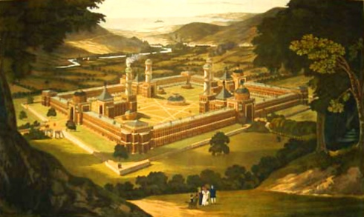
New Harmony
1824’te ideallerini hayata geçirmek üzere Amerika Birleşik Devletlerine gitti. Yeni Dünya’nın idealindeki kooperatifçi iş ve yaşam modelini kurabileceğini düşünür. Harmony, Indiana’da, 125.000 USD’a bir mülk satın aldı. İçerisinde tarım arazisi, binalar ve küçük işletmeler vardır.
Fikirleri memnuniyetle karşılandı ve Amerikan Kongresi’ne davet edildi. Fikirlerini yaymak ve insanları New Harmony’ye davet etmek için dolaştı. N. Harmony’de oğlu William işin başındaydı. New Harmony insan akınına uğradı, ancak gelenlerin çoğu tarım veya bir imalathanede çalışma tecrübesi olmayan kişilerdi. Kaos başladı. Oğlu babasından daha fazla yeni yerleşmeci göndermemesini istedi.
Sonunda, düzen sağlandı ancak komün birbirinden bağımsız bölümlere parçalandı.
1828’te Owen’in modelinin başarısız olduğu kesinleşince buradaki mülkünü oğullarına bırakıp Birleşik Krallık’a geri döndü.

Slide 7
Robert Owen’in Etkileri – İş İdaresi:
Günlük üretim raporları, stok kontrolü raporları
Süpervizörlerin işçileri izlemesi ve davranışlarını günlük olarak renklerle kartlarına işlemesi (geri bildirim)
Modern insan kaynakları yönetiminin ilk uygulayıcısı
Çalışma saatlerinin azaltılması
Çocuk işçilerin engellenmesi
Dünyada ilk işyeri anaokulu uygulaması
Verimliliği artırmak içim imalathaneye mekanik atölyesi, dökümhane… gibi birimler eklenmesi

Slide 8
Robert Owen’in Etkileri – Sosyal Reform
Çalışanların yaşamlarının iyileştirilmesi için kurallar
Sorumlu alkol tüketimi
10 yaş üzeri herkesin yasal ve faydalı bir iş yapması
12 komşuluk birimi ve her birimin bir sorumlusu var. Bu sorumlular bölgeleriyle ilgili konuları Owen’la konuşuyorlar, anlaşmazlıkları çözüyorlar ( = bir nev’i yerel idare yapılanması)
Evlerin içinin de temizlikleri denetleniyor (bug hunters)
İşçilere ücretsiz sağlık hizmetleri için bir doktor çalıştırılıyor
Hastalık fonu (ücretlerinin 1/16 sı fona ayrılıyor, hastalık dolayısıyla çalışamadıkları zaman bu fonu kullanıyorlar)
Temiz, havadar bir ortamın sağlığa iyi geldiğini düşünüyor, çalışanların / yaşayanların kendi sebzelerini üretebileceği küçük bostanlar, yürüyüş yerleri, mesire alanları düzenlemeleri

Slide 9
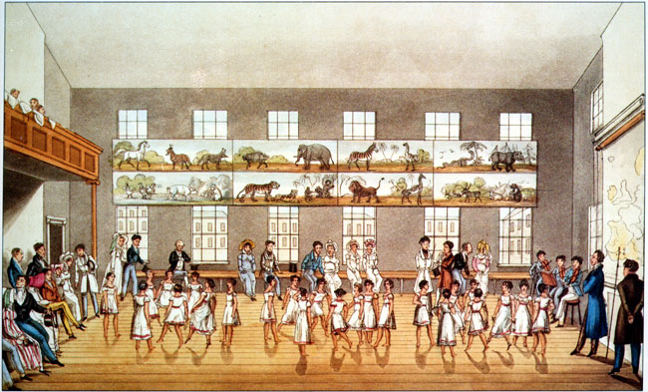
Robert Owen’in Etkileri – Eğitim Reformu
Owen herkesin eğitim ve dinlenme/yenilenmeye hakkı olduğunu düşünüyor
1816 yetişkinler için «Kişilik Gelişimi Enstitüsü»
Yetişkinler için akşam okulu, kütüphane, sosyal merkez, toplanma alanı, hafta 1 kez konser için alanı…
1817 çocuklar için okul
2+ yaş çocuklar kreşe gidiyor, köyden 2 kız bu çocuklara bakıyor, anneler rahatça işe gidiyor (dünyadaki ilk işyeri kreşi)
3-6 yaş anaokulu, çocuklara paylaşmayı ve birbirlerine karşı nazik olmayı öğretiyorlar
7 yaş ilkokul başlıyor, dayak yasak, dans, müzik, okuma, yazma, aritmetik, sanat, coğrafya, doğa tarihi, tarih öğretiliyor. Eğitimin ilgi çekici ve teşvik edici olması hedefleniyor.
Anne babalar, çocuklarını 12 yaşına kadar okula göndermeleri teşvik ediliyor
Öğrencilere, rahat hareket edebilsinler diye toga benzeri bir üniforma giydiriyorlar

Slide 10
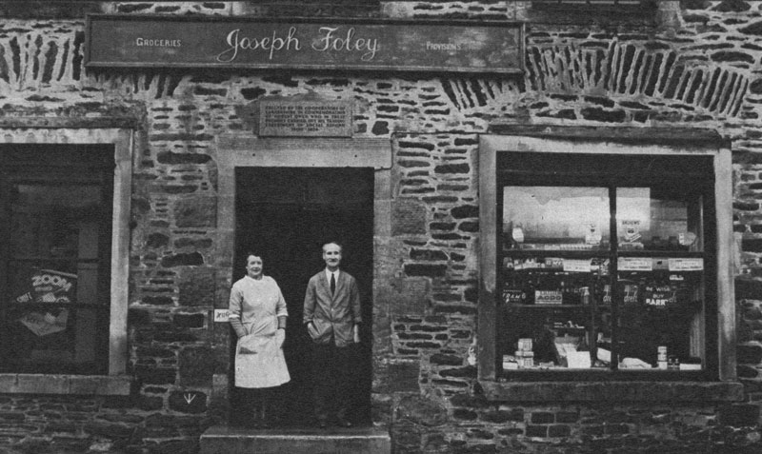
Robert Owen’in Etkileri - Kooperatifler
Owen, 1813’te kasaba sakinlerine fayda sağlamak için «şirket dükkanını» açar
Eski dükkanlarda tapon mallar fahiş fiyata satılmaktadır, bu dükkanda iyi ve kaliteli mallar uygun fiyatlara satılır.
İşçiler marka veya biletle alışveriş yapabilmektedir
Bu dükkanın co op hareketine ilham verdiği düşünülmektedir

Slide 11
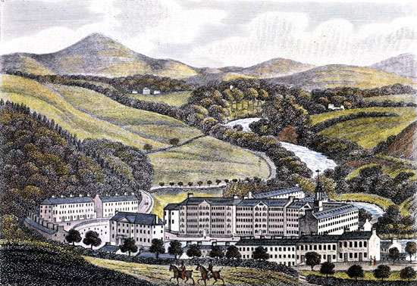
Robert Owen’in Etkileri - Reklam
Owen yerel bir sanatçıya New Lanark’ın illüstrasyonlarını yaptırır ve bu illüstrasyonları imalathanede üretilen tüm ürünlerin üstüne etiket olarak yapıştırtır.
O dönemde New Lanark, dünyanın en büyük pamuklu üretim yerlerinden biri haline gelir
1799’da ₤ 60.000 olan değeri 1813’te ₤ 114.000’a çıkar

Slide 12
Robert Owen Etkileri – ABD
Robert Owen’ın oğlu sonradan Amerikan Temsilciler Meclisinde İndiana Eyaleti’nin temsilcisi oldu.
Smithsonian Enstitüsünün kurulması, evli kadınlara mülkiyet ve boşanma hakkı verilmesi konularında öncü çalışmalar yaptı
Komünde yetişen Frances Wright, Amerika’nın kadın hakları hareketinin lideri oldu.
Komünde uygulanan birçok yasa, Amerikan eyaletlerinde uygulamaya sokuldu.
ABD’deki ilk ücretsiz devlet okulları
İlk ücretsiz halk kütüphanesi

Slide 13
Birleşik Krallık’a döndükten sonra
Londra'ya döndüğünde sosyalist fikirlerinin kampanyasına kaldığı yerden devam etti. Sonraki yıllarda devam ettiği seküler ve sosyalist kampanya özellikle işçi kesiminden ilgi gördü. Bu sıralarda bazı komünel işletme ve yapılanma denemelerinde yer aldı. Bu denemelerden sadece bir tanesi bir süre başarı sağlayabildi.
Owen’ın görüşlerinden etkilenen işçi liderleri, İngiltere ve başka ülkelerde sendika ve kooperatifler kurdular, yardım ve grev fonları oluşturdular, makine kırıcılığına (Ludditler) karşı çıkarak çağdaş işçi sınıfı hareketinin oluşturulmasına önayak oldular. Sonra bunu işçi partilerinin kuruluşu takip etti.
Daha küçük yaşlardan beri dîn fikrine ve dinî inanışlara karşıt olsa ve nefret duysa da, hayatının sonlarına doğru büyük bir spiritualizm taraftarı olmuştur.
17 Kasım 1858 yılında, Newtown'da vefat etmiştir.
Newtown’da Robert Owen müzesi bulunmaktadır ve 2021 yılında doğumunun 250. yılı dolayısıyla pekçok etkinlikler düzenlenmiştir.

Slide 14
En önemli yayınları:
Memorials on Behalf of the Working Classes (Çalışan Sınıflar adına İki Önerge),
Lectures on an Entire New State of Society (Tümüyle Yeni bir Toplum Biçimi Adına Dersler),
The Marriage System of the New Moral World (Yeni Ahlak Dünyasının Evlilik Sistemi),
Socialism or the Rational System of Society (Sosyalizm ya da Usçu Toplumsal Sistem),
Life of Robert Owen written by himself (Robert Owen'in Kendi Kaleminden Hayat Öyküsü)

Slide 15
Kaynakça:
https://www.britannica.com/summary/Robert-Owen
https://www.robertowenmuseum.co.uk/robert-owen/
https://www.robertowenmuseum.co.uk/wp-content/uploads/2019/11/Overview-of-the-life-of-Robert-Owen.pdf
https://wales.coop/robert-owen-radical-visionary-canny-businessman/
https://www.newlanark.org/about-new-lanark
https://www.marxists.org/subject/utopian/index.htm
https://tr.wikipedia.org/wiki/Robert_Owen
https://odatv4.com/guncel/sosyalizmin-onculerinden-robert-owenin-bilinmeyenleri-0805161200-93951
https://www.cumhuriyet.com.tr/haber/sosyalizmin-onculerinden-robert-owen-386790
https://www.bl.uk/people/robert-owen
https://wales.coop/robert-owen-radical-visionary-canny-businessman/

Slide 16
Dinlediğiniz için teşekkürler…

